Slide 1
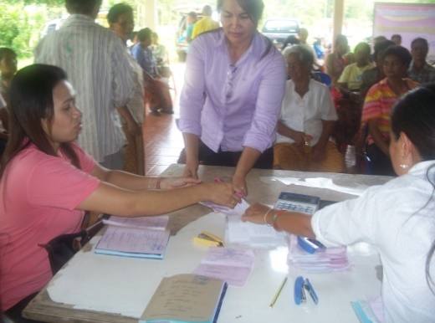
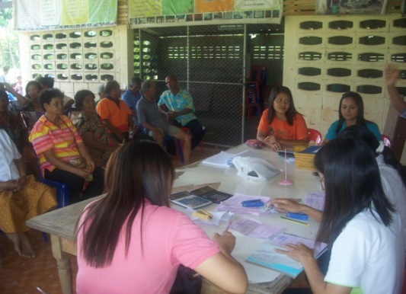
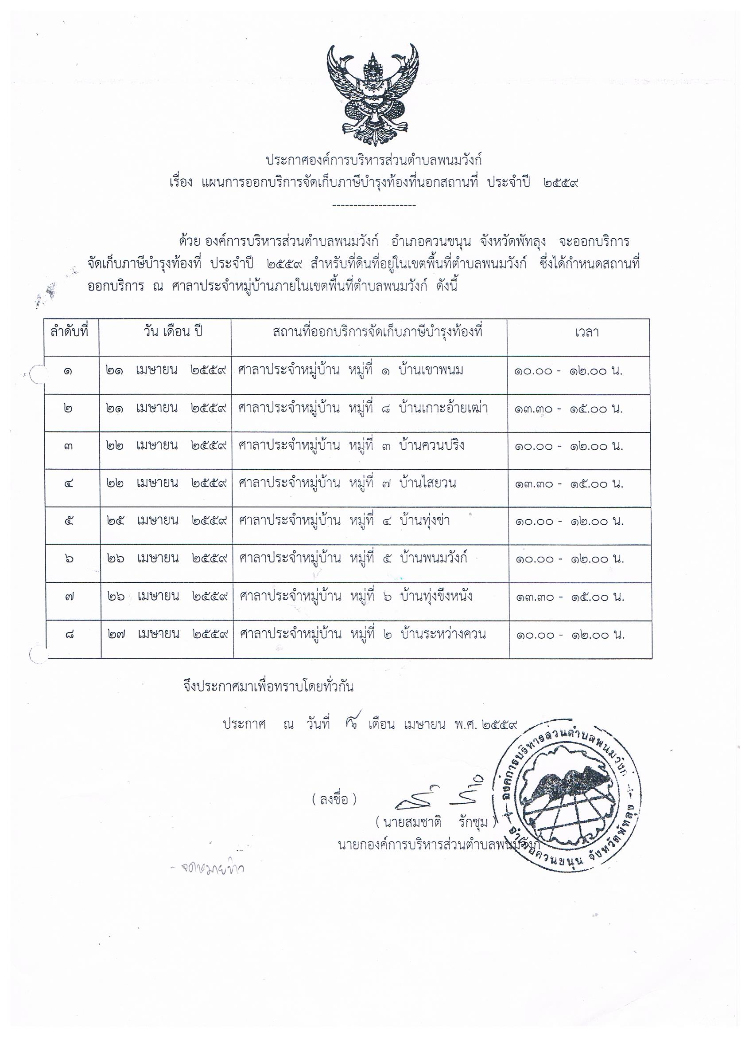
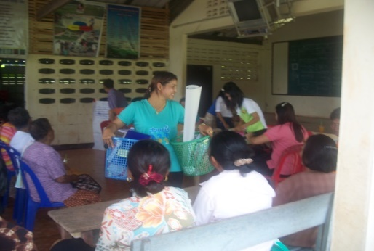
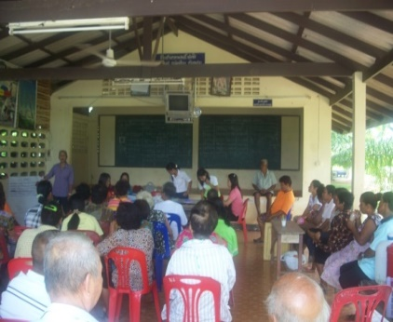
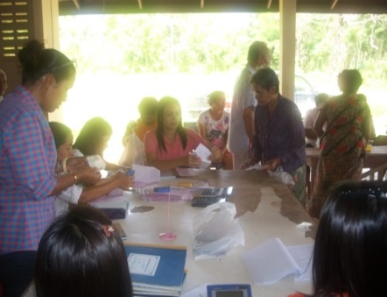
แผนการออกบริการจัดเก็บภาษีบำรุงท้องที่นอกสถานที่ ประจำปี 2559
ด้วย อบต.พนมวังก์ จะออกบริการจัดเก็บภาษีบำรุงท้องที่ ประจำปี 2559 ซึ่งกำหนดสถานที่ออกบริการ
ณ ศาลาประจำหมู่บ้านภายในเขตพื้นที่ตำบลพนมวังก์

